Slide 1
Правление Дмитрия Медведева
Фельдман Лев
Царев Артем

Slide 2
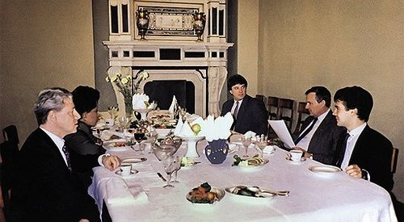
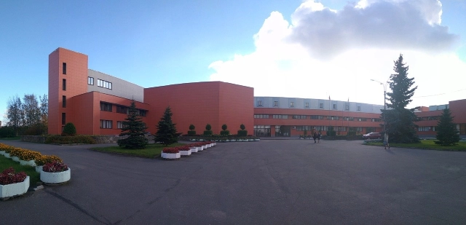
Приход в политику
Ленинградского государственного университета
Анатолий Собчак и Дмитрий Медведев (справа) на совещании

Slide 3
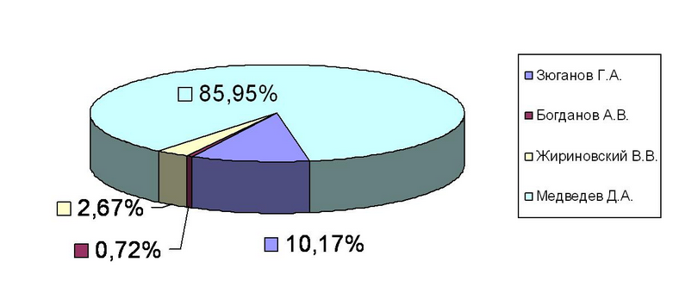
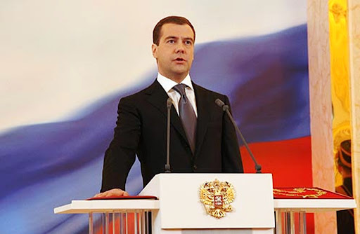
Президентские выборы 2008
Результаты выборов
Д. М. принимает присягу

Slide 4
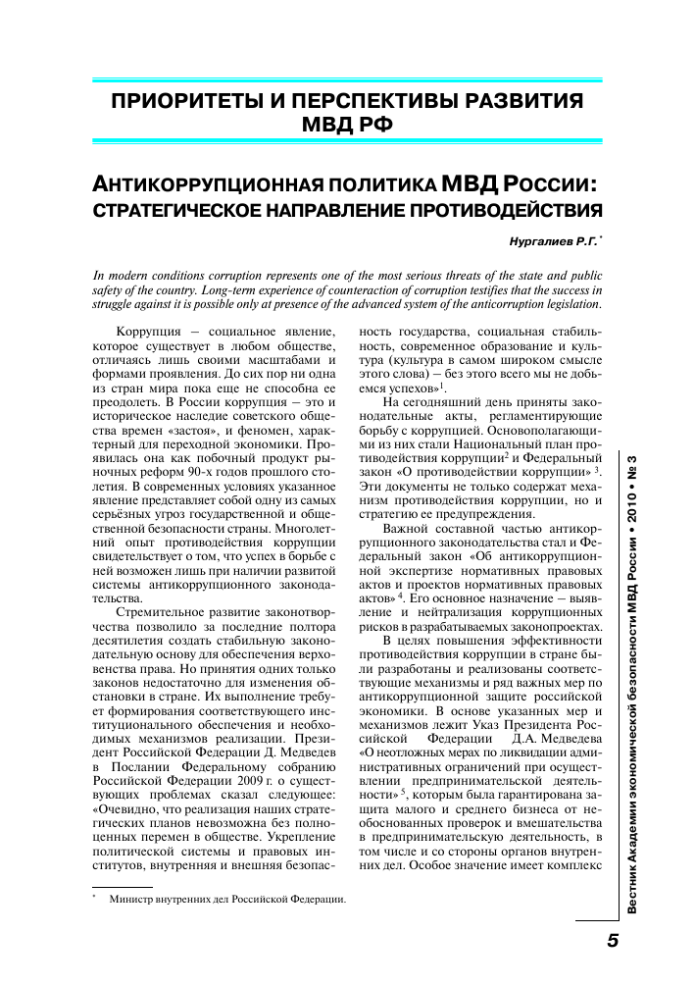
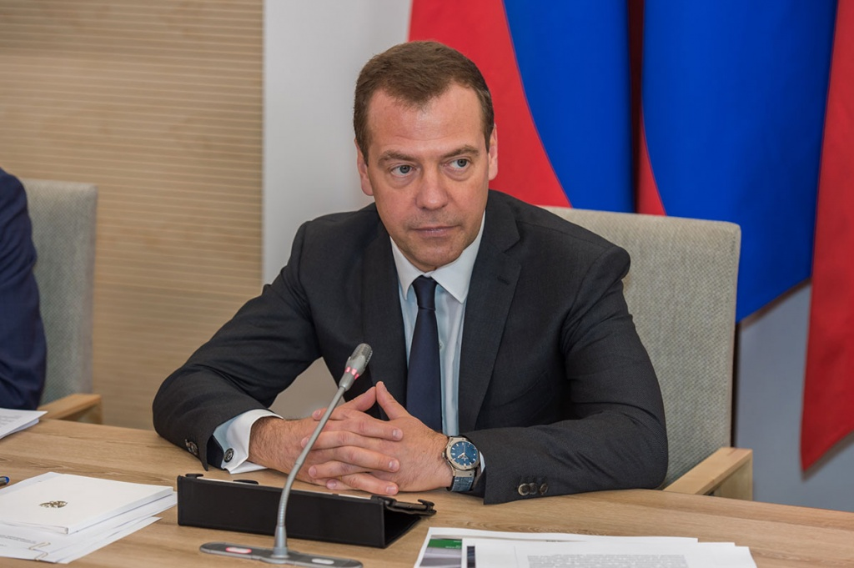
Внутренняя политика (2008–2012)

Slide 5
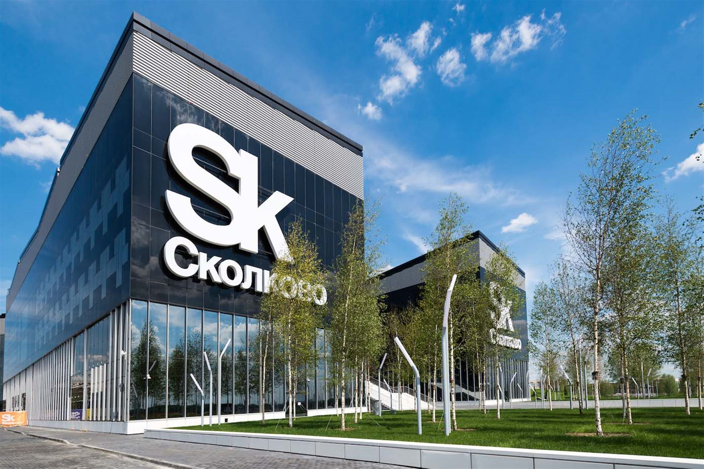
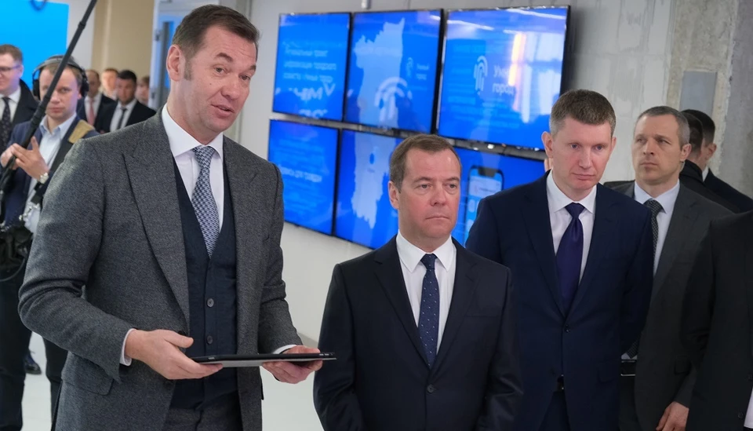
Создание Сколково

Slide 6
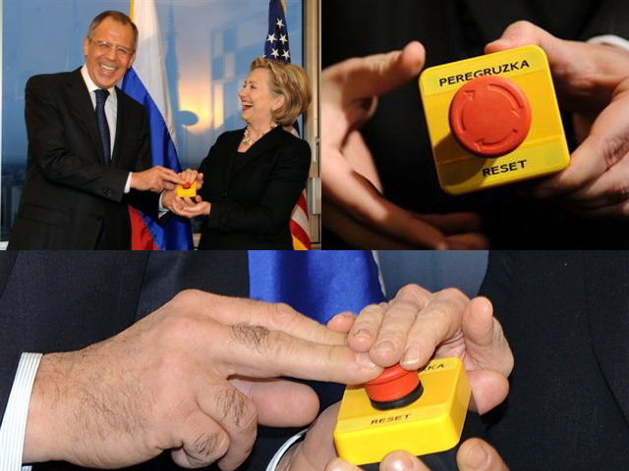
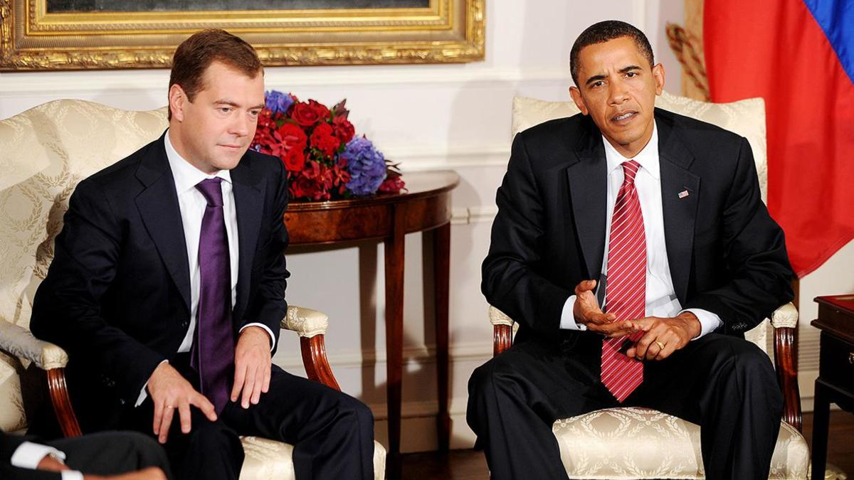
"Перезагрузка" с США

Slide 7
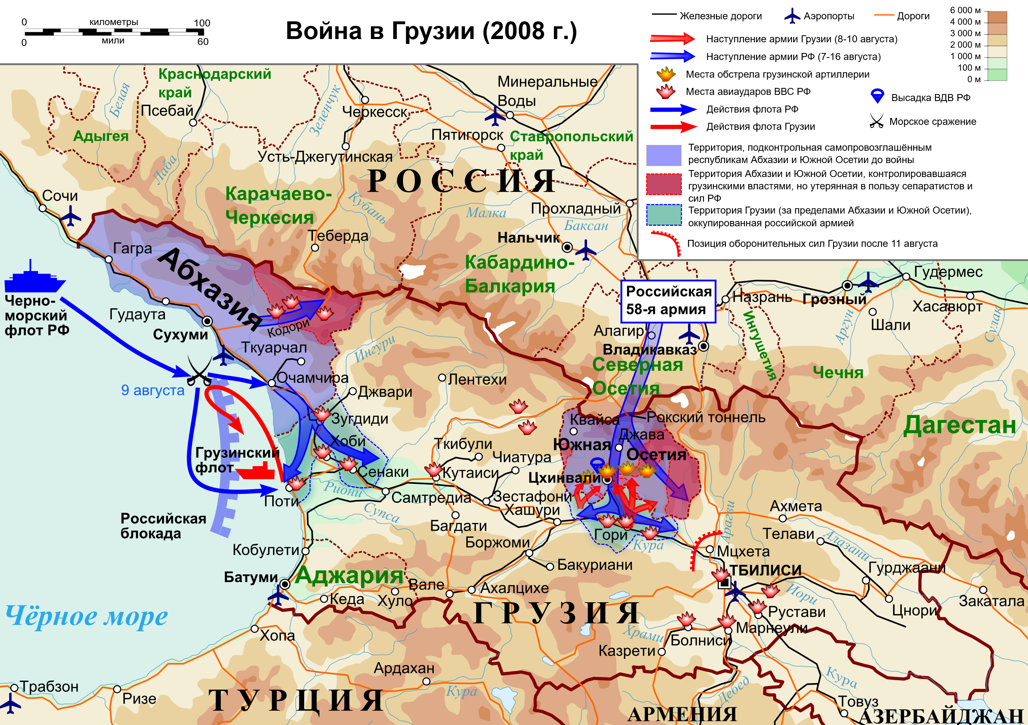

Slide 8
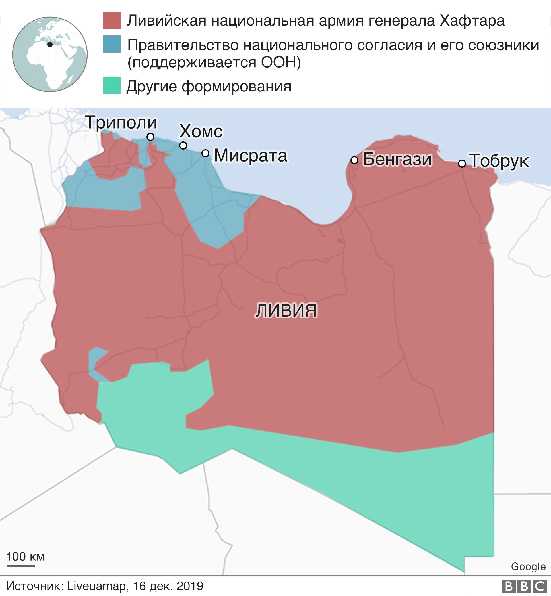
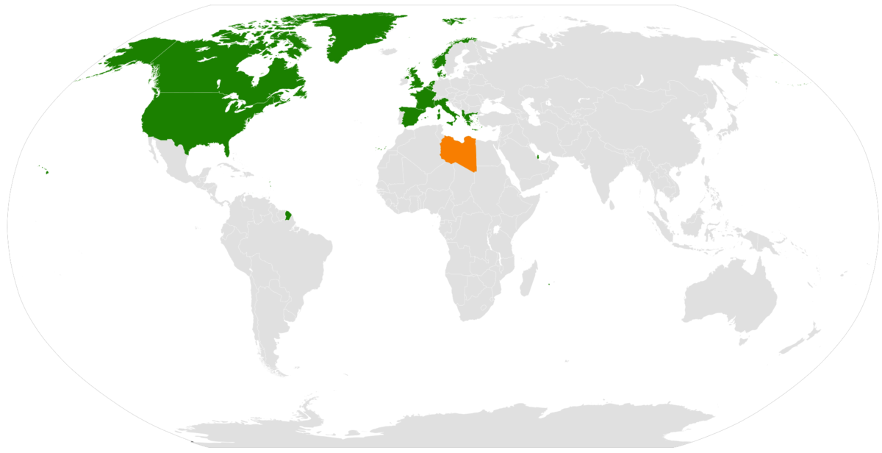
Война в Ливии
Резолюция Совета Безопасности ООН

Slide 9
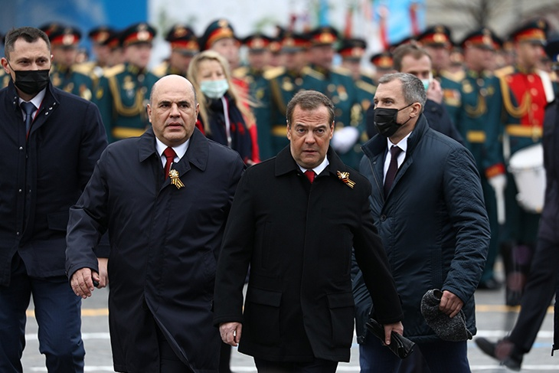
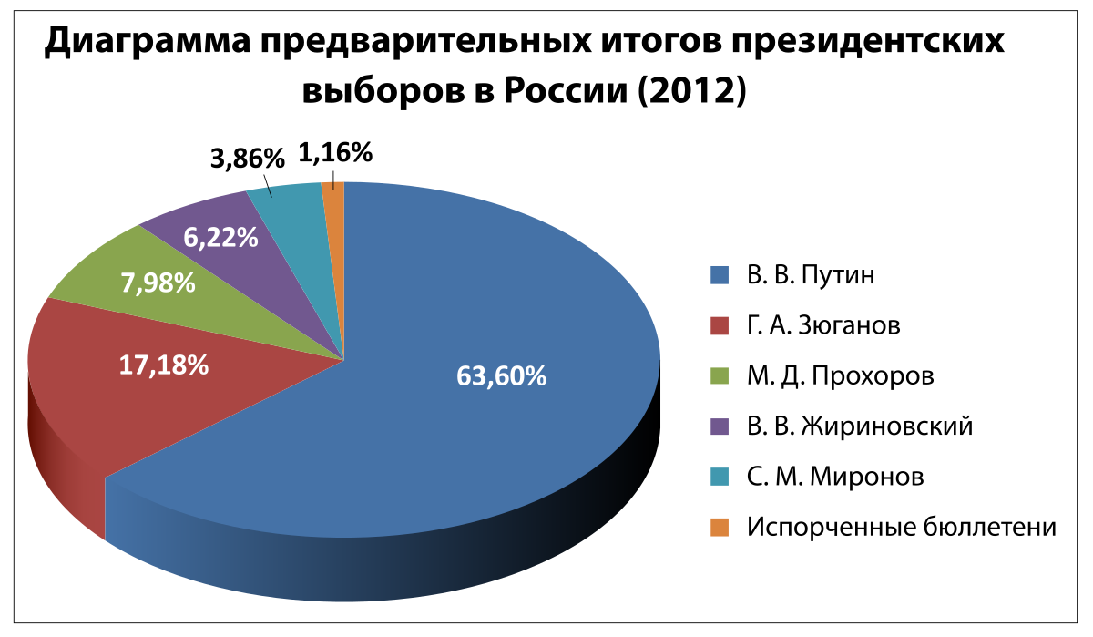
Деятельность после президенства

